Slide 1
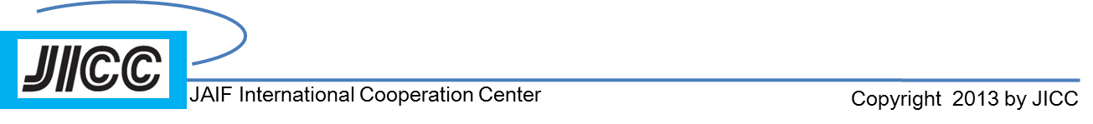
Present Status of Nuclear Power in Japan
Akio TOBA
Executive Director
JAIF International Cooperation Center (JICC)
December, 2019
Copyright 2019 by JICC

Slide 2
Contents
Present Status of Fukushima
Nuclear Energy Policy of Japan
Present Status of Nuclear Power in Japan
Summary

Slide 3
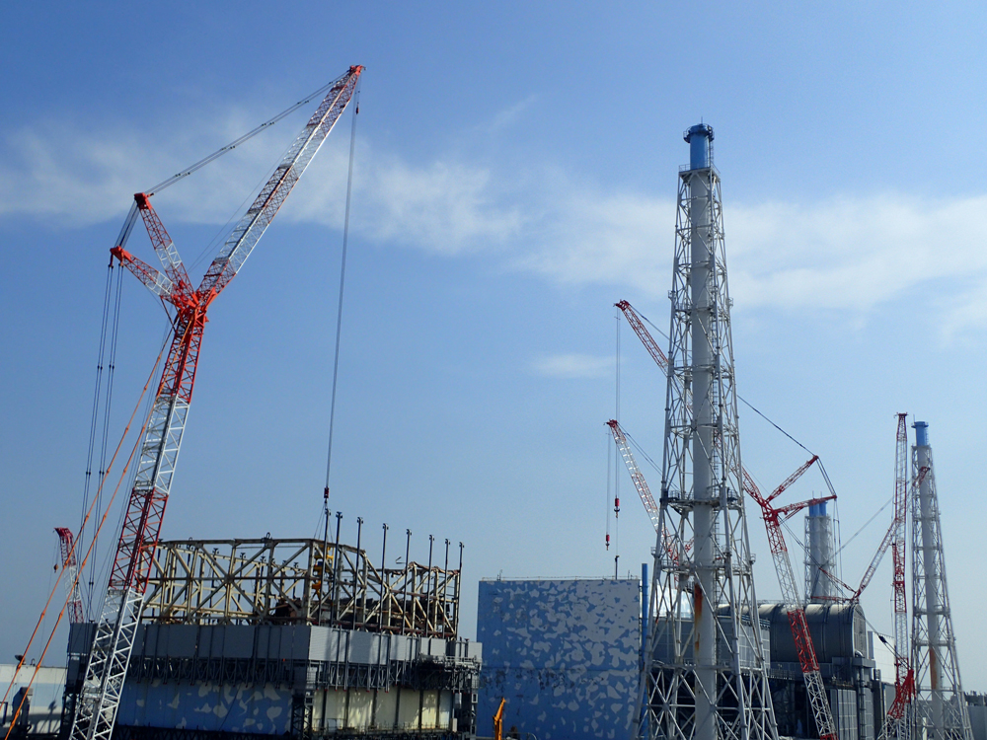
1. Present Status of Fukushima
Notes:
それでは福島の現状から始めましょう。

Slide 4
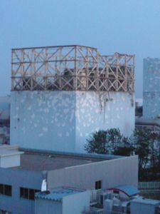
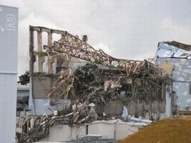
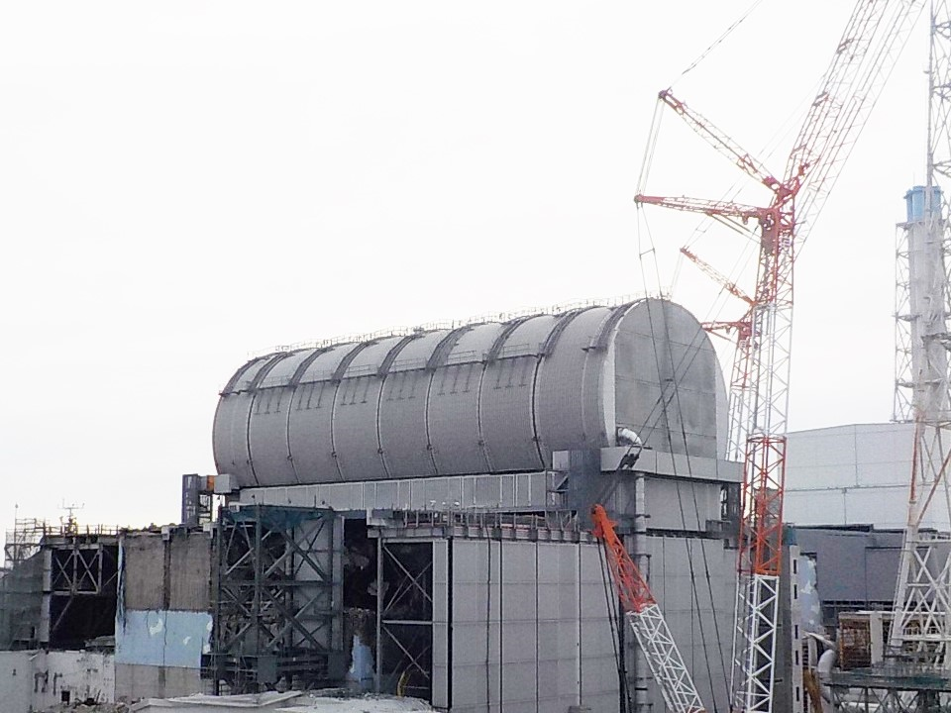
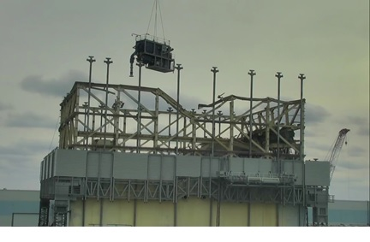
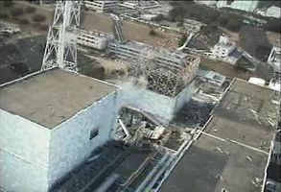
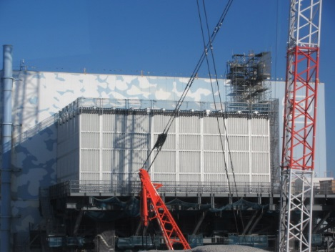
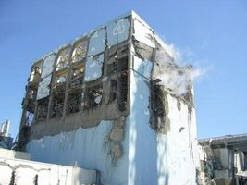
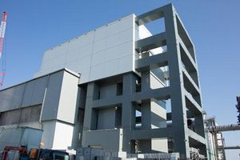
The Present Status of each Unit at Fukushima Daiichi NPS
Hydrogen explosion
Core melt
Hydrogen explosion
Core melt
Unit 1
Unit 3
<At the Time of the Accident>
<Now>
<At the Time of the Accident>
<Now>
28/566 (As of July 21, 2019) fuels were removed
Unit 2
No hydrogen explosion
Core melt
Unit 4
Hydrogen explosion
No core melt
<At the Time of the Accident>
<Now>
<At the Time of the Accident>
<Now>
On December 22, 2014, all (1533) fuel removal from Unit 4 SFP was completed.
From TEPCO
Notes:
この写真は事故に関係した1～4号機の事故直後と現在の比較です。
1号機は炉心溶融を起こして、水素爆発を伴いました。
現在は使用済み燃料の取出しのための片づけ作業が行われています
2号機は炉心溶融を起こしましたが、水素爆発は起こりませんでした。
現在は使用済み燃料の取出しのためのプラットホームが付けられています
3号機は炉心溶融を起こして、水素爆発を伴いました。
現在は使用済み燃料の取出しのための半円筒型の構造物が付けられ
ています。
4号機は炉心溶融は起こしていませんが、水素爆発を起こしました。
現在は全ての使用済み燃料の取出しを終え、リスクがなくなっています。

Slide 5
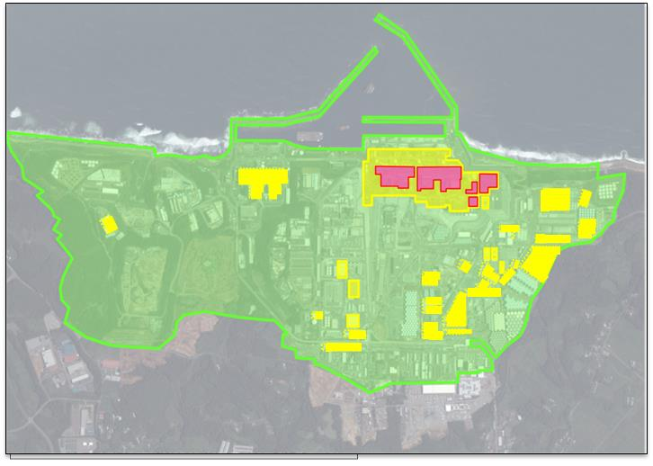
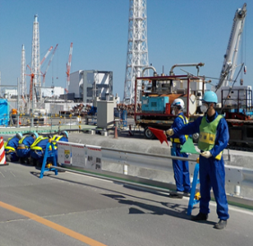
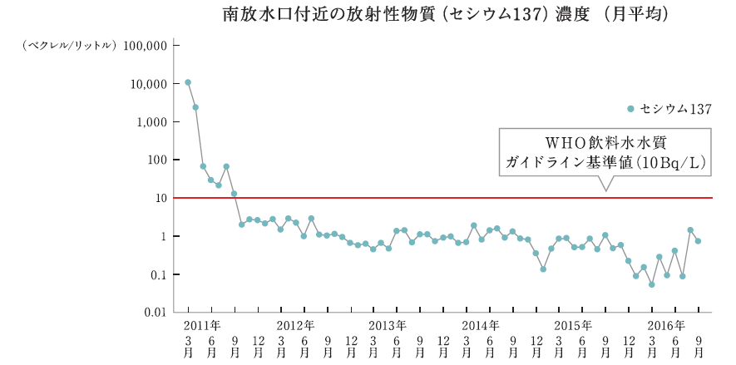
Site Environment of Fukushima Daiichi NPP
Ocean
General work clothe on 96％ of site
（Green area)
High dose
Low dose
Monitoring post
(Bq/L)
10,000
10
level of concentration
Cesium137,monthly average
WHO Guideline
drinking water：10Bq/L
2011 2012 2013 2014 2015 2016
4
Notes:
この絵は福島第一の敷地内の環境を示しています。
除染作業の結果、敷地内の９５％は通常の作業服で働けるようになっています。
また港の外の海水中のセシウム-137の濃度は下がり続けて、現在ではＷＨＯの飲み水の基準以下となっています

Slide 6
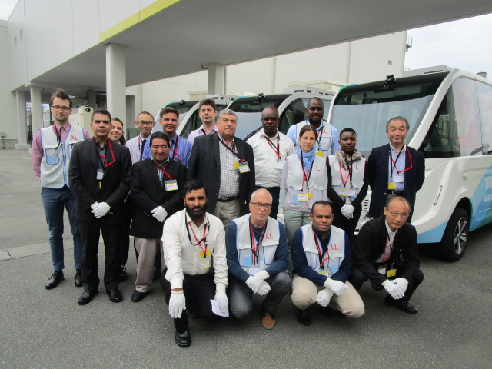
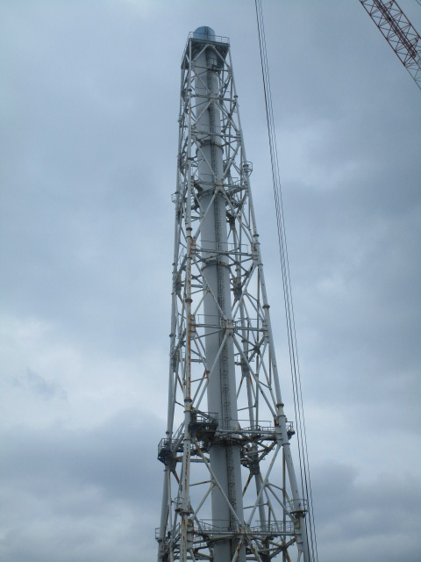
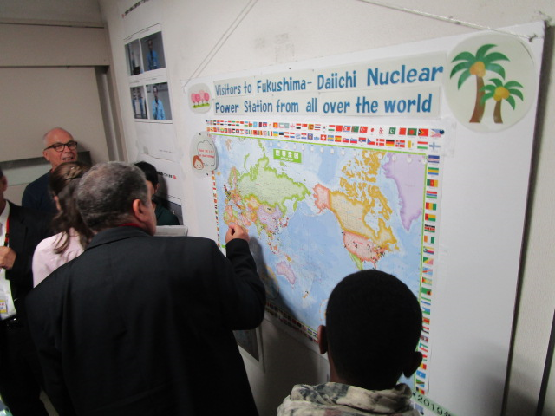
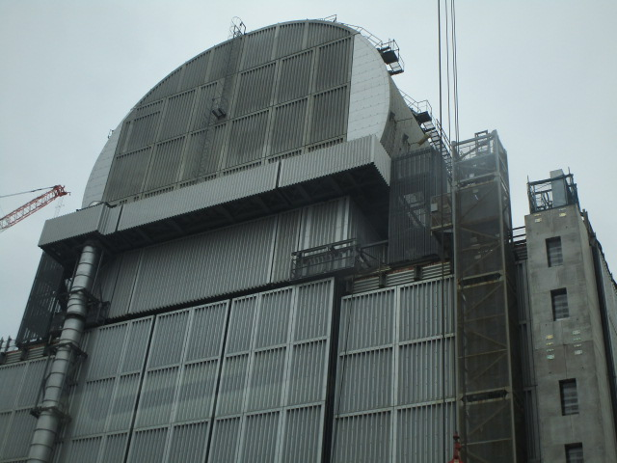
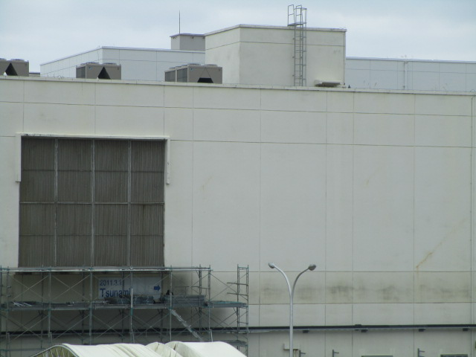
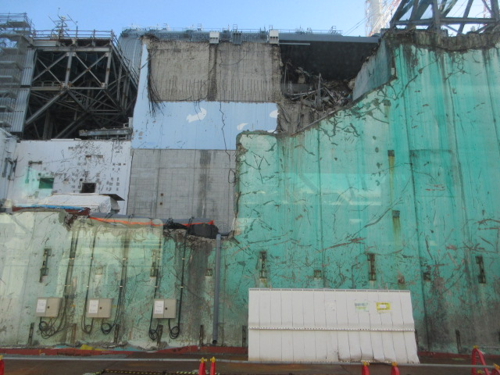
Fukushima Daiichi Bus Tour (October 4, 2019)
Notes:
これらの写真はこの2月のＪＩＣＣセミナーの際の福島第一訪問の様子です。
セミナーの参加者12名の中にはタイからの２名の方が含まれています。
このように平服で、マスクを付けることもなくバスの中からプラントの間近まで近づい
て事故を起こしたプラントの現在の姿をご覧いただくことができます。
機会があれば皆様方も是非ご覧頂きたいと思います。ただ混んでおりますので早めに
予約を入れる必要がございます。

Slide 7
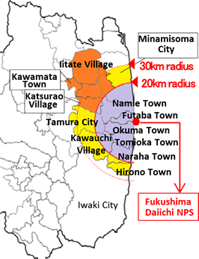
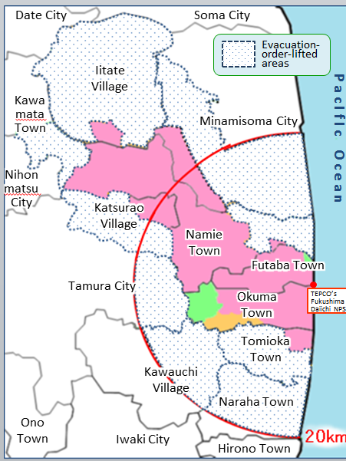

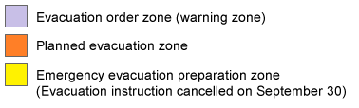
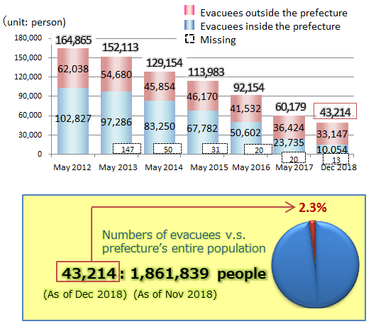
Transition of evacuation instruction zones
On April 22, 2011
On April 1, 2017
http://www.pref.fukushima.lg.jp/site/portal-english/en03-08.html
Notes:
次は発電所の敷地の外の状況について説明いたします。
避難区域の事故直後からの変化を、同じスケールで示します。避難指示解除により
白い部分が増えています。
下の棒グラフに示される通り、避難者の数も16万人から5万人程度となっています。
尚、この5万人は福島県の人口の約3％程度です。

Slide 8
Fukushima Road map
Sep 26 2017 rev.
Dec.2011
Nov.2013
Dec.2021
30- 40 years
Phase 1
Phase 2
Phase 3
Period until start of fuel retrieval from SFP
Period until start of fuel debris removal (within 10 years)
Period until end of decommissioning
(within 30-40 years)
<Issues>
Contaminated water management
Fuel retrieval
Debris retrieval
Waste management
7
Notes:
ただし福島第一の完全な廃炉までにはこのロードマップに示される通り30～40年が見込まれております
課題としては、以下が挙げられます
汚染水の処理
使用済み燃料の取出し
燃料デブリの取出し
放射性廃棄物の処理処分

Slide 9
2. Nuclear Energy Policy of Japan
Ideas towards 2030
Ideas towards 2050
From Structure of the 5th Strategic Energy Plan, METI 2018

Slide 10
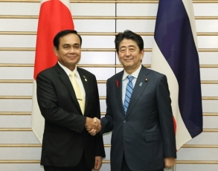
Chronology of Energy Policy of Japan
Leading Party
2010 June 3rd Strategic Energy Plan of Japan
2011 March Great East Japan Earthquake & Fukushima-Daiichi Accident
2012 September Innovative Strategy for Energy and the Environment
2012 December General Election
2014 April 4th Strategic Energy Plan of Japan
2017 August 21th The Strategic Policy Committee
2017 November Round Table for Studying Energy Situations
2018 July 5th Strategic Energy Plan of Japan
DPJ
LDP
+
Clean
From MOFA
DPJ: Democratic Party of Japan
LDP: Liberal Democratic Party

Slide 11
Present Nuclear Energy Policy in Japan
The Government of Japan stated that nuclear power is an important base-load power source as a low carbon and quasi-domestic energy source, contributing to stability of energy supply-demand structure.
The Government of Japan will proceed with the restart of NPPs, in case that the NRA confirms the conformity of nuclear power plants with the new regulatory requirements.

Slide 12
Goal of Best Mix from Energy Plan
Power demand
Power source composition
17% lower than before
(Total generated energy)
Geothermal
1.0 to 1.1%
1,065 billion kWh
Energy conservation
+ renewable energy
account for 40%.
Renewable
energy
22 to 24%
Biomass 3.7 to 4.6%
Electric power
966.6
billion kWh
980.8
Billion kWh
Wind power 1.7%
Solar power
7.0%
Nuclear power
20 to 22%
Hydroelectric
8.8 to 9.2%
LNG
27%
Coal
26%
Base load ratio:
56%
Petroleum 3%
2013
2030
2030
11
* Values are approximate.

Slide 13
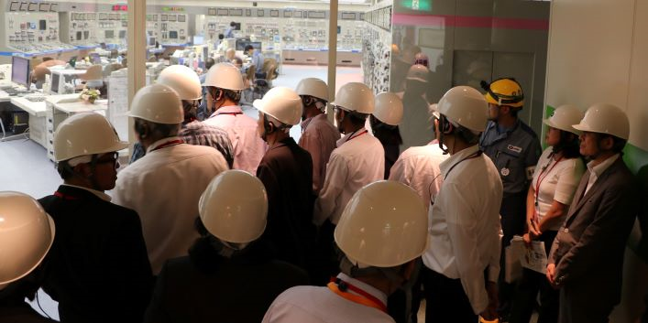
3. Present Status of NPPs in Japan

Slide 14
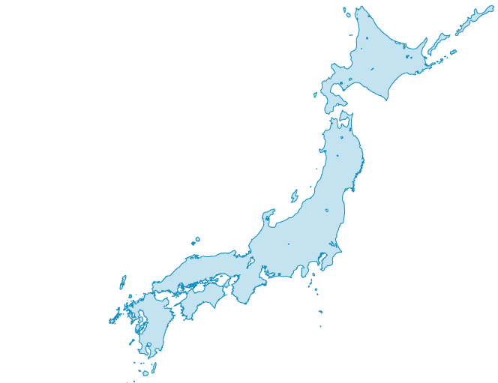
Nuclear Power Plants in Japan
As of ７th, November, 2019
Passed NRA Review
for the Permission for Changes
in Reactor Installation
Under NRA Review
Not yet
Applied
Restarted
Decommission
9 reactors
６ reactors
12 reactors
9 reactors
24 reactors
In Operation : 6 reactors
Suspended : 3 reactors
(Date of Restart)
(Date of Approval)
(Date of Application)
1,100
1,100
1,100
1,100
1,100
1,360
1,360
1,100
Capacity(MWe)
Tokyo EPCO
Kashiwazaki Kariwa
580
580
910
２９
Age
３４
２９
２６
２５
２９
２３
２２
Hokkaido EPCO
Tomari
３０
２８
９
PWR
BWR
ABWR
Hokuriku EPCO
Shika
540
1,210
(2017.12.27)
(2013.7.8)
２６
１３
1,380
J-POWER
Ohma
360
(2014.8.12)
(2014.12.16)
JAPC
Tsuruga
1,160
1,390
３２
Tokyo EPCO
Higashidori
(2015.11.5)
Kansai EPCO
Mihama
340
500
830
1,100
４２
１３
Tohoku EPCO
Higashidori
(2016.10.5)
(2014.6.10)
Kansai EPCO
Ohi
1,180
1,180
1,180
1,180
520
830
830
２７
２６
２４
１７
Tohoku EPCO
Onagawa
(2018.3.14)
(2018.5.9)
(2013.12.27)
Kansai EPCO
Takahama
830
830
870
870
460
780
780
780
780
1,100
４４
４３
３４
３４
Tokyo EPCO
Fukushima Daiicih
(2016.4.20)
(2017.6.6)
(2017.5.17)
1,100
1,100
1,100
1,100
Chugoku EPCO
Shimane
460
820
1,370
Tokyo EPCO
Fukushima Daini
３０
(2013.12.25)
(2018.8.10)
170
1,100
Kyushu EPCO
Genkai
560
560
1,180
1,180
４０
JAPC
Tokai/Tokai Daini
２５
２２
(2018.3.23)
(2018.6.16)
540
1,100
1,140
(2018.9.26)
890
890
570
570
890
840
1,380
Chubu EPCO
Hamaoka
Kyushu EPCO
Sendai
３５
３３
Shikoku EPCO
Ikata
２４
３２
２６
１４
(2016.8.12)
(2015.6.16)
(2014.2.14)
2
(2015.8.11)
(2015.10.15)
From METI
Notes:
こちらの地図は、我が国にある原発の状況を示したものです。福島第一原発事故以降、一度は全ての原子力発電所が停止しましたが、原子力規制委員会により新しい規制基準への適合が確認された原発だけを再稼働するという原則を立てました。現在、濃いオレンジ色で表示されている原発９基（川内原発１・２号機、高浜原発３・４号機、伊方原発３号機、大飯原発３・４号機、玄海原発３・４号機）が再稼働しています。全９基はＰＷＲです。ご存じのように、福島第一原発はＢＷＲです。
これに加え、６基（高浜原発１・２号機、美浜原発３号機、柏崎刈羽原発６・７号機、東海第二）の原発が原子力規制委員会により設置変更許可を得ており、その他１２基（泊１・２・３号機、大間、東通（東電）1号機、女川2号機、浜岡３・４号機、志賀2号機、敦賀2号機、島根２・３号機）の原発が原子力規制委員会の安全審査を受けています。
次のページをお願いします。
This page shows the current status of nuclear power plants in Japan. After the Fukushima-Daiichi accident, all NPPs in Japan were stopped at once. But we made it as our core principle that we re-start NPPs only in case that the Nuclear Regulatory Authority, NRA, in Japan confirms the conformity with the new regulatory requirements. Now 9 units are under commercial operation. All 9 units are PWR. As you may know, Fukushima-Daiichi NPP units are BWR.
Additionally 6 units got permission for reactor license modification by NRA, and 12 units are under review by NRA.
Please go to next page.

Slide 15
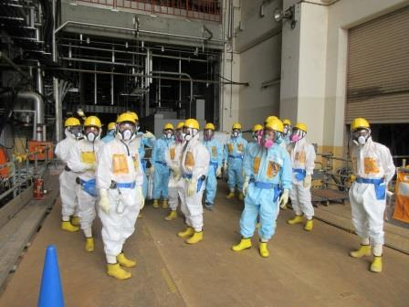
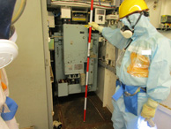
Local Acceptance Process
Based on gentlemen’s agreement between an electric power company and local government & municipalities;
  Prefecture Government represented by the Governor
  Prefectural Assembly
  Some prefecture governments has their own technical
  advisory committee
  Local Municipalities represented by the Mayors
  Local Municipalities’ Assemblies
    Municipality with NPP
    Municipalities near NPP
http://photo.tepco.co.jp/date/2016/201606-j/160624-01j.html

Slide 16
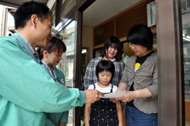
Local Acceptance Process
Prerequisite for the agreement by governor, mayors and assemblies is a understanding of residents
Face to face communication
  Home visits
  Facility tours
  Explanation meeting
http://www.yonden.co.jp/energy/atom/library/page_04.html

Slide 17
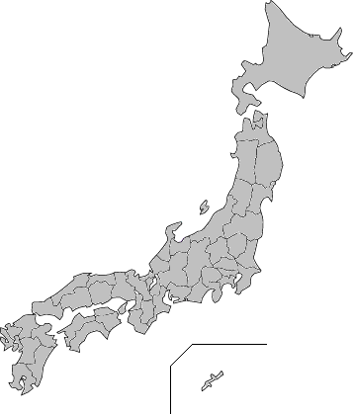
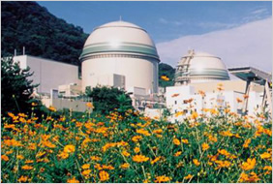
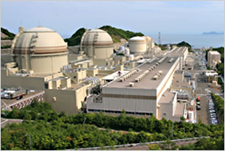
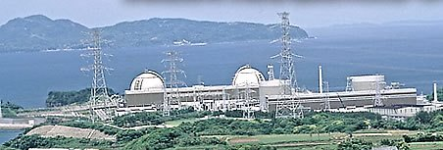
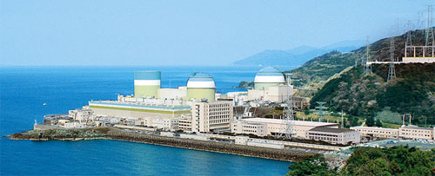
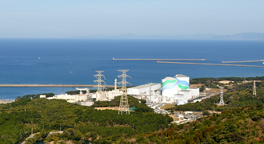
Restarted NPPs in Japan
Takahama
Unit 3 & 4
Ohi
Unit 3 & 4
９
Genkai Unit 3 & 4
36 Reactors
Ikata Unit 3
Sendai Unit 1 & 2
16

Slide 18
Electricity Rate Reduction with restart of Ohi 3&4 of KEPCO (1/2)

Slide 19
4. Summary
Steady progress has been made toward decommissioning
in Fukushima Daiichi
Nuclear Power is positioned as an important base-load power source in Japan and an option for decarbonization in the phase of practical use toward 2050
Nuclear power plants whose safety have been confirmed under the new regulatory standards are restarting one by one, while obtaining local consents

